Slide 1

音乐播放器
使用说明

Slide 2

功能介绍
播放音乐
制作自己喜爱的歌单
歌曲推荐
热歌排行榜
私人电台
猜你喜欢

Slide 3

功能说明

Slide 4
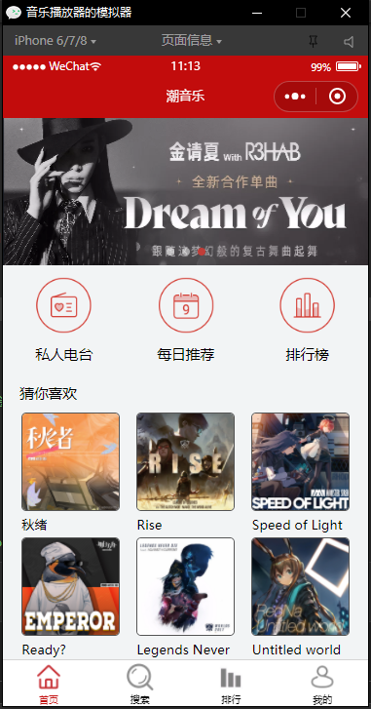
私人电台是播放器为用户提供的歌单推荐 如果想找新歌，查看每日推荐或猜你喜欢
排行榜是根据歌曲热度，为用户推荐网络歌曲，并提供歌曲排名情况。

Slide 5
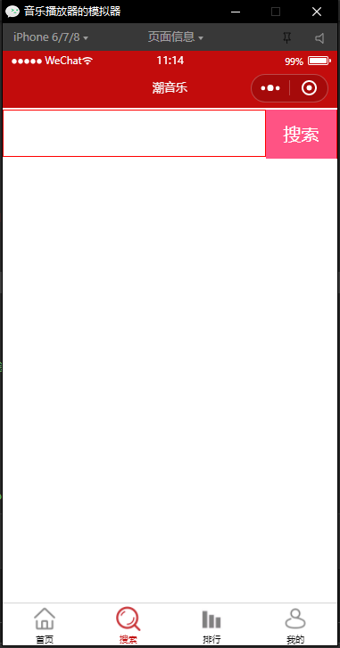
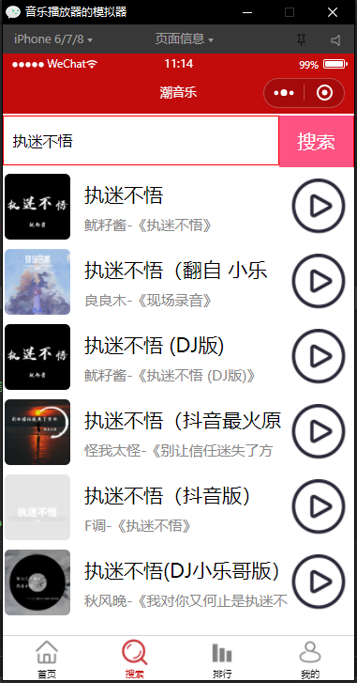
搜索界面可以根据已知歌名查询自己想听的歌曲

Slide 6
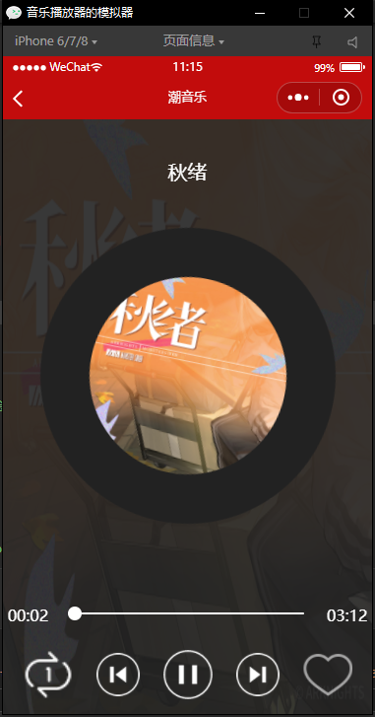
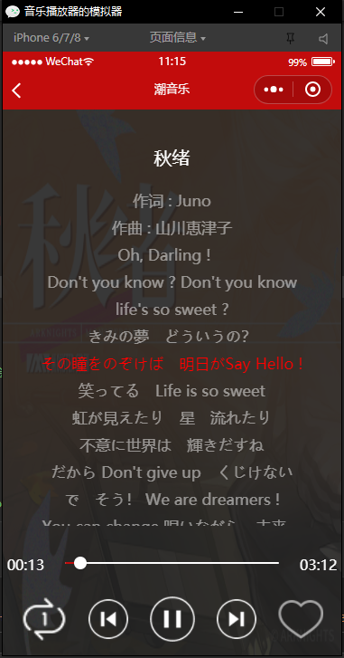
旋转封面和滚动显示的歌词，可以左右滑动切换
下面的按钮分别是，歌曲播放模式，上一首，暂停/播放歌曲，下一首，歌曲收藏，用户可以根据自己的需求使用相关按钮。

Slide 7
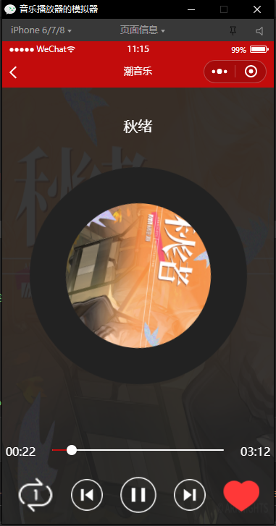
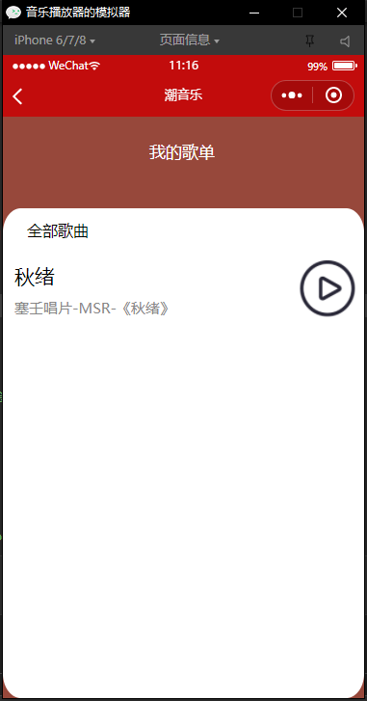
歌曲收藏功能

Slide 8
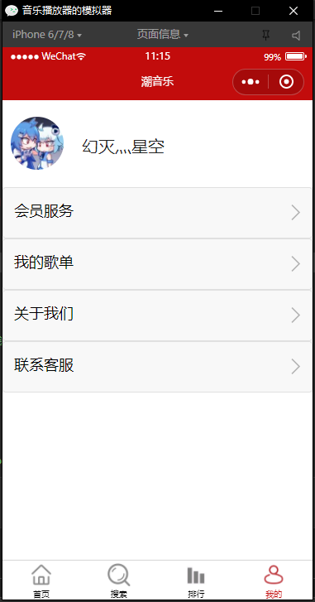
在我的界面可以查看自己保存的歌单，查询播放器的基础信息，以及联系客服。

Slide 9
感谢观看

